Slide 1
IKOMAロボテック株式会社 様
AI Quest2021 協働プロジェクト
最終発表資料
2022.01.21 WAcode

Slide 2
エグゼクティブサマリー
現状の課題把握
全体工数が正確に把握できていない事により、進捗に遅延・残業が発生
データ活用よる工数把握や業務効率化も視野に入れているが、活用できるデータが蓄積されておらず、蓄積方法も確立されていない
目指す姿
個別工程表のデータをシームレスに連携できるシステムを構築し、正確な全体工数把握を目指す
データを蓄積し、新規案件の工数予測・見積もりなど更なる業務効率化をAI導入によって目指す
全体工数管理方法の検討
正確な全体工数把握実現に向けて、試作品をもとにシステム要件・課題を具現化
最重要課題のデータ見える化について具体的な検討を実施
今後のデータ活用に向けて
将来を見据えたデータ活用に業務効率化について、先行事例などをもとに導入テーマを提案

Slide 3
アジェンダ
企画概要
工数管理方法の検討
今後のデータ活用の展望
今後の進め方

Slide 4
1.企画概要
現状と目指す姿
重要課題である全体工数の見える化実現に向けて課題・要件を明確化することで、その先のデータ活用の具現化に取り組むことができます
現状の課題
目指す姿
工数管理
個別案件ごとの工数把握は可能であるが、複数案件が重なった場合の全体工数が正確に把握できていない
データ活用
データ活用を意識した蓄積方法を構築できていない
活用に際しては手入力による再構成が必要
デジタル技術活用により目指す姿
正確な全体工数の把握 （優先度：高）
データ活用による業務効率化 （優先度：低）
更なる労働環境の改善や
生産性の高い組織を目指すことが可能

Slide 5
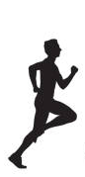
1.企画概要
目指す姿に向けたステップ
デジタル技術を活用した段階的ステップを登ることで、更なる労働環境の改善や生産性の高い組織を目指すことが可能です
実施内容
効果
STEP
３
AI活用などによる個別工数予測など、デジタル高度化を目指す
個別工数把握の自動化
余裕を持ったスケジューリング
１〜２年
（想定）
STEP
２
シームレスにデータ活用可能なデータの蓄積方法を構築する
データ活用の迅速化
人手作業の削減
半年
（想定）
STEP
１
全体工数を正確に把握する
残業削減などの労働環境改善
納期遅延の防止
本協業
設備毎工程表と全体工程表の連携

Slide 6
アジェンダ
企画概要
工数管理方法の検討
今後のデータ活用の展望
今後の進め方

Slide 7
2.工数管理方法の検討
全体工数把握に向けた課題とアプローチ
全体工数把握の正確化を実現するために現状の課題と要因を整理しました。課題の主な要因はデータの連携にあり、今後解決策の具体的な検討を進めて参ります
課題
課題要因
解決策
①全体工程表の中で個別案件ごとの規模感が掴めない
設備毎工程表と全体工程表の連携が出来ておらず、情報の見える化が不十分な状態
設備毎工程表と全体工程表のシームレスな連携と必要情報の自動抽出
（次項で紹介）
②人手作業が多く情報の統合や抽出に限界がある
③個別案件が複数重なった状態においてリソースチェックが出来ていない

Slide 8
2.工数管理方法の検討
試作品を用いた工数管理課題の具現化
Excelによる工数管理方法の紹介
（別画面投影）

Slide 9
2.工数管理方法の検討
要件の整理（ヒアリングより）
ヒアリングより得た全体工数管理の各要件に対して、実現可能性と導入インパクトより優先順位づけを行い、最優先課題に対して具体的検討を行いました
優先順位 | 要件 | 解決･改善のためのアプローチ | 主な業務効果
1 | 全体工数管理の正確化 | 個別案件の帳票との連携 個別案件毎の人員数可視化 | 必要人員の見積もり高位実現 日々の必要工数を高位把握 契約時の納期計画
2 | 実績入力の手間削減 | 生産管理システム連携 | 代替可能な事務作業の自動化 余剰人材の活用
3 | 予定に対する実績(進捗)の把握 | 予定と実績を記録及び可視化 進捗遅れのアラート機能 | 遅延時の立て直し迅速化 作業計画や作業工程の改善
4 | 案件ごとの規模感把握 | 案件ごとの金額欄を追加 | 納期設定や必要人員の見積もの簡易化
5 | 作業遅れの原因整理 | 遅れ原因の分類 遅れの原因を記録/整理 | 作業計画や作業工程の改善
6 | 会社カレンダーとの連携 | カレンダーの記載方法変更 工数管理表との連携 | 営業日を加味した工数管理の自動化
最優先課題として検討実施

Slide 10
2.工数管理方法の検討
Excelによる工数管理へのアプローチ
最優先課題「全体工数管理の正確化」について具体的に検討しました。
検討ポイントは以下3点です。
■検討ポイント
1.作業ボリューム(人数)が見えない
2.作業開始/終了日が機械的に取得できない
3.個別工程表と全体工程表の連携できていない

Slide 11
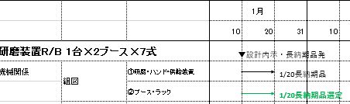
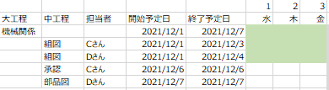
2.工数管理方法の検討
Excelによる工数管理へのアプローチ
ポイント1：作業ボリューム(人数)が見えない
現状
変更案（試作品）
この矢印に何人必要なのか作業ボリュームが不明
(1人作業かもしれないし、10人必要かもしれない)
担当者単位のスケジュールへ変更。作業ボリュームを可視化
(1人作業の時は1行で、10人作業の時は10行にする)
日ごとの作業ボリュームを可視化でき、作業者の空き状況を把握可能になる

Slide 12
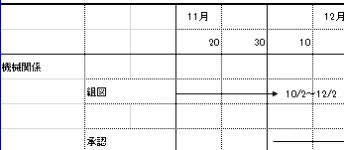
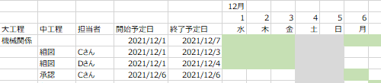
2.工数管理方法の検討
Excelによる工数管理へのアプローチ
ポイント2：作業開始/終了日が機械的に取得できない
現状
変更案（試作品）
・矢印とテキストボックスで表現されており、機械的な情報の取得は不可能（=全体工程表と個別工程表の連携不可）
・リスケ時、矢印とテキストボックス両方の修正が必要
・開始日/終了日欄を設置し、機械的に読み取れるように変更
・Excelの関数や書式設定を活用し、入力値に合わせて右側の
カレンダーへ自動的に色付け
開始日/終了日を機械的に取得でき、全体工程表と個別工程表の連携が可能になる(次ページ詳細有)
リスケ時、修正箇所が少なくなる

Slide 13
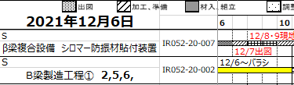

2.工数管理方法の検討
Excelによる工数管理へのアプローチ
ポイント3：個別工程表と全体工程表の連携できていない
現状
変更案（試作品）
個別工程表
個別工程表
全体工程表
手動連携
全体工程表
自動連携
・個別工程表に修正が入った際に、全体工程表の修正が必要
・個別工程表と全体工程表のフォーマットを合わせ、個別工程表の変更が全体工程表へ自動で反映されるように変更
個別工程表と全体工程表の2重管理が解消される(基本的には個別工程表の修正のみ)
全体工程表にて各案件横断で正確にチェックできる

Slide 14
アジェンダ
企画概要
工数管理方法の検討
今後のデータ活用の展望
今後の進め方

Slide 15
3.今後のデータ活用の展望
目指す姿に向けたステップ
より目指す姿へと近づくためにステップ2,3についても検討しました。
実施内容
効果
STEP
３
AI活用などによる個別工数予測など、デジタル高度化を目指す
個別工数把握の自動化
余裕を持ったスケジューリング
１〜２年
今後のデータ活用の展望について
STEP
２
シームレスにデータ活用可能なデータの蓄積方法を構築する
データ活用の迅速化
人手作業の削減
半年
STEP
１
全体工数を正確に把握する
残業削減などの労働環境改善
納期遅延の防止
半年

Slide 16
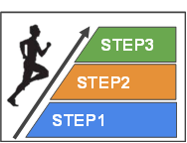
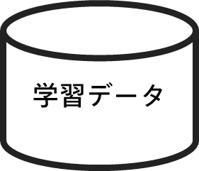



3.今後のデータ活用の展望
新規案件に対する工数予測
データを蓄積することで、将来的にはAIによる新規案件の個別工程表・全体工程表案の自動作成を目指すことが可能と考えます。※本協業PJの対象外
今回の協働を踏まえて整理･蓄積した実績データを基にモデルを構築
作業開始/終了/必要工数実績
担当作業人数
案件規模 etc.
案件規模や納期等 入力
工数予測・全体工数最適化
新規案件
個別工程表案
全体工程表案
AIモデル

Slide 17
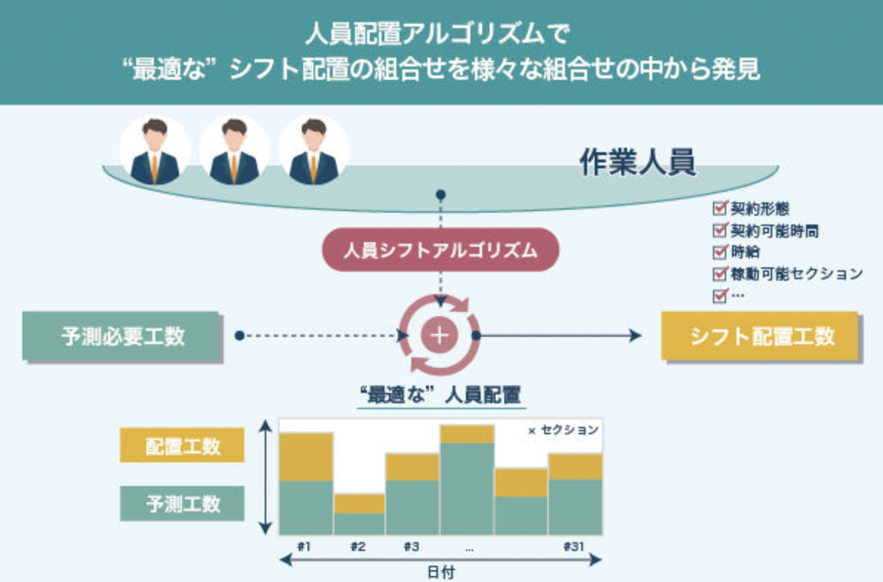
3.今後のデータ活用の展望
先行事例：ブレインパッド社（参考）
人員の作業工数の予測と要員配置の最適化
顧客
物流サービス事業者
詳細
雇用契約ごとの勤務時間制限、熟練作業者の必要有無、作業者の対応可能セクションなどの制約条件を加味した人員配置計画立案
必要作業量の予測、可視化
導入効果
要員手配の最適化によるコスト削減
業務工数の削減
要員手配業務スピードアップ
改善施策のシミュレーションによる高精度な効果金額算コスト削減
AIによる最適化
AIによる予測
ソース：https://ai.brainpad.co.jp/case-study/592/

Slide 18
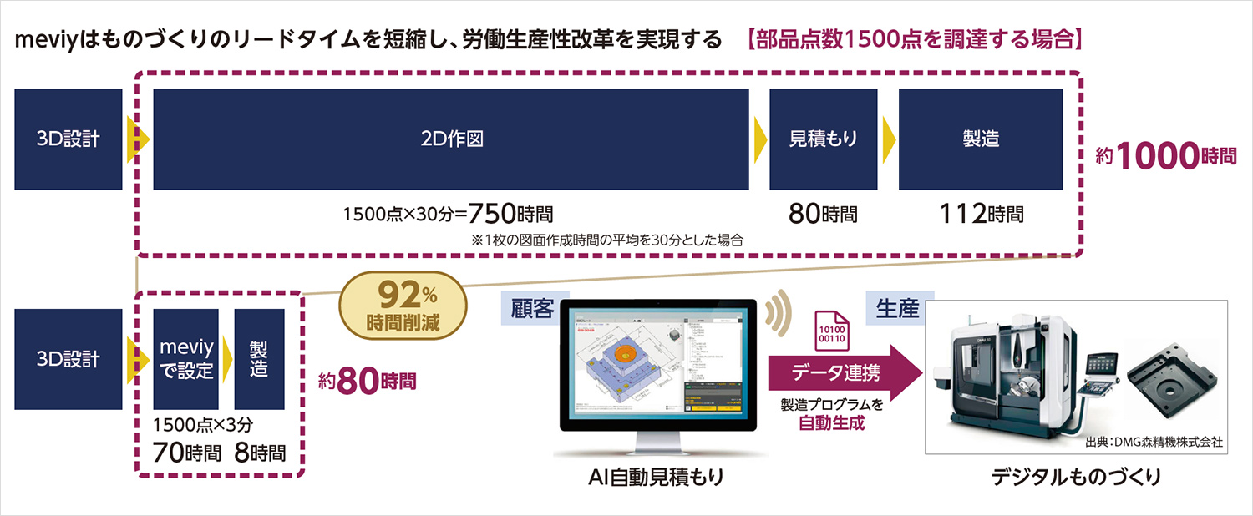
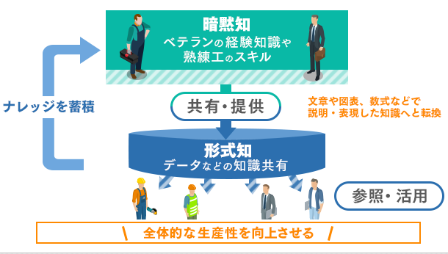
3.今後のデータ活用の展望
業務の効率化（自動化）
AIなどの先端デジタル技術活用によって、今後工数予測だけでなく、業務効率化など幅広い分野での業務改革が可能と考えます。※本協業PJの対象外
先行事例
見積もり〜製造まで一気通貫自動化システム
AIによる見積もり、納期回答、製造支援で業務の完全自動化
ナレッジ共有による業務効率化
ベテラン社員の暗黙知を若手社員に共有することで生産性向上
AIによる推薦

Slide 19
アジェンダ
企画概要
工数管理方法の検討
今後のデータ活用の展望
今後の進め方

Slide 20
3.今後の進め方
協働PJ後のスケジュール(案)
実際にAI導入によるデジタル高度化に至るまでのスケジュール、委託先案を示します。
日程イメージ
スケジュール案
委託先案
STEP
３
蓄積データを利用したAIモデルの構築
AIモデルを実運用、個別工数予測による業務改革(DX)
AI Quest協働
設計･検証
or
SIer･ベンダ
～2024年
STEP
２
工数管理Excelの高度化(生産管理システムとの連携 など)
工数実績の蓄積(引き続き継続的に実施)
SIer･ベンダ
2022年下期
STEP
１
工数管理Excel(試作品)の実運用化･導入
工数実績の蓄積
2022年上期

